Slide 1
Počítač

Slide 2
Počítač
Počítač je zariadenie alebo stroj na realizáciu výpočtov alebo riadenie operácií vyjadriteľných číselnými alebo logickými výrazmi. Počítače sa skladajú z komponentov, ktoré vykonávajú čiastkové, dobre definované funkcie. Komplexné vzťahy medzi týmito komponentamy dávajú počítačom schopnosti spracovávať informácie.

Slide 3
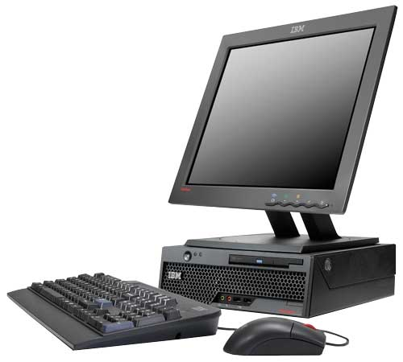
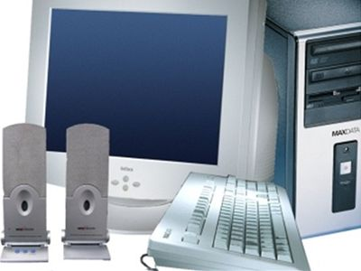
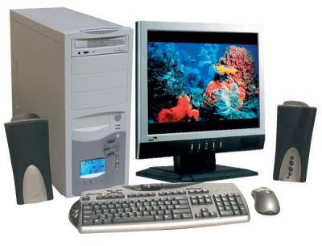
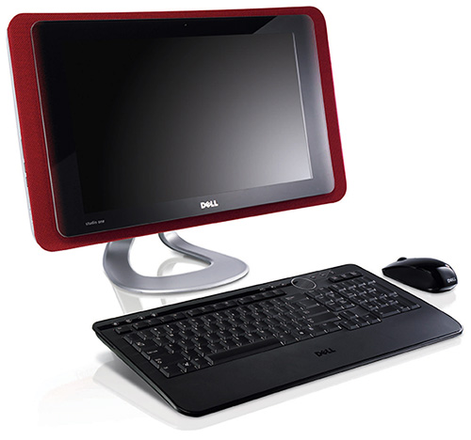
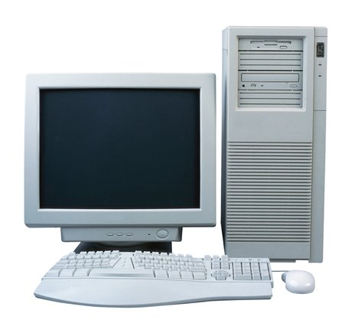
Obrázky

Slide 4
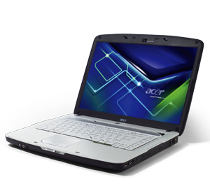
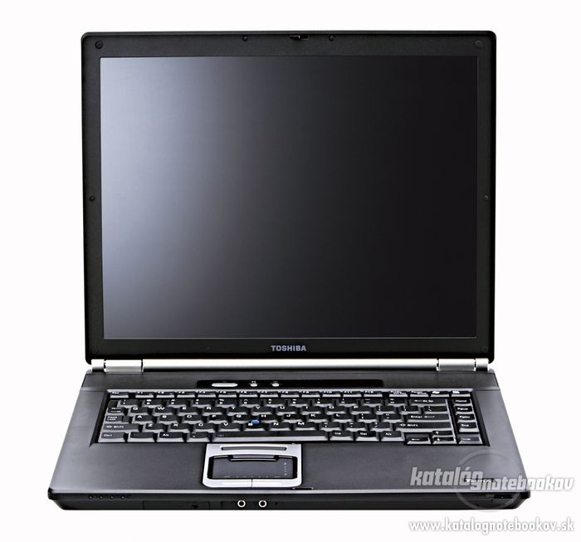
Notebook
Laptop alebo notebook je označenie pre isté stredne ťažké prenosné počítače s integrovanou základnou jednotkou, monitorom a klávesnicou; podrobnosti pozri v kapitole Definície.

Slide 5
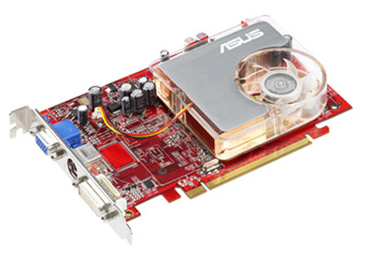
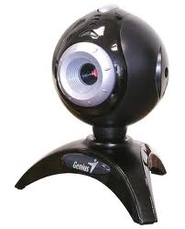
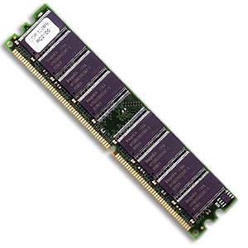
Hardware
Hardware je technické vybavenie počítača.
Všetko hmatateľné napr:operačná pamäť,počitačová
skrinka,reproduktory,monitor,webkamera.

Slide 6

Software
Software sú všetky programy
nevyhnutné pre počítač.

Slide 7
Koniec

